Slide 1

Listas Enlazadas
Python
Andre Enmanuel Joiner Angulo
Bradly Antonio Gutiérrez Córdoba
Eliseo Josías Paz Ocampo
Harry Enrique Bodán Navarro

Slide 2
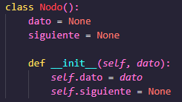
Python
Listas Enlazadas
Las listas enlazadas son listas dinámicas, es decir, que no están limitadas por un número de elementos, sino por la capacidad de la memoria de cada computadora.

Slide 3
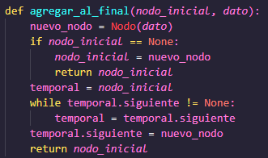

Python
Listas Enlazadas
000
P1
NONE
001
001
P2
002
NONE
002
P3
NONE

Slide 4
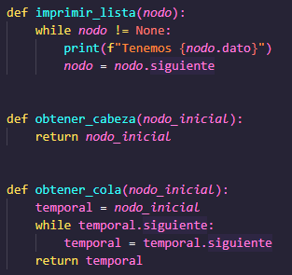
Python
Listas Enlazadas
000
P1
001
001
P2
002
002
P3
NONE

Slide 5
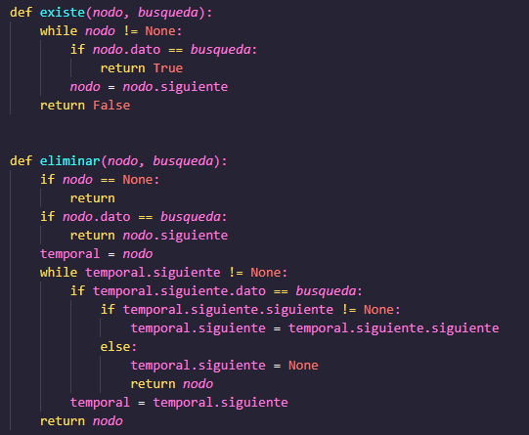
Python
Listas Enlazadas
000
P1
001
001
P2
002
002
P3
NONE

Slide 6
Listas Enlazadas
Gracias por su atención
Python

